Slide 1
TERMINOLOGIA PALEOGRAFICA

Slide 2
LEZIONE 2
TERMINOLOGIA PALEOGRAFICA
scrittura già scritta
scrittura mentre viene tracciata
categorie generali di scrittura
evoluzione della scrittura

Slide 3
LEZIONE 2
TERMINOLOGIA PALEOGRAFICA
scrittura già scritta
maiuscola/minuscola
forma
modulo
peso

Slide 4
LEZIONE 2
SCRITTURA MAIUSCOLA:
SCRITTURA I CUI SEGNI SONO IDEALMENTE
INSCRIVIBILI ENTRO DUE RETTE PARALLELE:
MAIUSCOLA CASA

Slide 5
LEZIONE 2
scrittura minuscola:
scrittura i cui segni sono idealmente
inscrivibili entro 4 rette parallele
paleografia latina

Slide 6
LEZIONE 2
lettere con aste ascendenti:
b, d, f, h, k, l, t
lettere con aste discendenti:
g, j, p, q, y

Slide 7
LEZIONE 2
Forma:
aspetto delle singole lettere
→ la stessa lettera può avere più forme
Peso:
contrasto tra i tratti spessi e i tratti sottili di
una lettera

Slide 8
LEZIONE 2
Modulo:
generica indicazione della grandezza delle
lettere (da non confondersi con maiuscolo/
minuscolo)
paleografia LATINA

Slide 9
LEZIONE 2
Modulo:
generica indicazione della grandezza delle
lettere (da non confondersi con maiuscolo/
minuscolo)
generica indicazione della forma geometrica
(rettangolo/quadrato) in cui la lettera è
idealmente inscrivibile

Slide 10
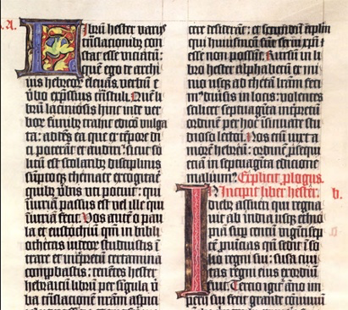
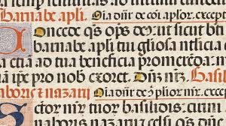

Slide 11
LEZIONE 2
TERMINOLOGIA PALEOGRAFICA
scrittura mentre viene tracciata
tratteggio
ductus
legature
nessi

Slide 12
LEZIONE 2
Tratteggio:
numero dei tratti che compongono una lettera,
successione e direzione in cui sono tracciati

Slide 13
LEZIONE 2
Ductus:
andamento che si ha nello scrivere:
posato: le lettere sono tracciate un tratto dopo l’altro, quasi disegnate, staccate l’una dall’altra
corsivo: i segni sono tracciati staccando il meno possibile lo strumento dal supporto

Slide 14
LEZIONE 2
Ductus corsivo
rapidità (meno stacco lo strumento scrittorio dal supporto, più rapidamente scrivo, ma anche:
più rapidamente voglio scrivere, meno riesco a staccare lo strumento dal supporto)
→ legature interne e esterne

Slide 15
LEZIONE 2
Legature
collegamenti spontanei e naturali tra:
tratti costitutivi di una stessa lettera (legature interne)
lettere successive (legature esterne)

Slide 16
LEZIONE 2
Nessi
insiemi di lettere che mettono in comune uno o più tratti, per es.
Æ

Slide 17
LEZIONE 2
TERMINOLOGIA PALEOGRAFICA
categorie generali di scrittura (in sincronia)
scritture esposte
scritture librarie
scritture documentarie
scritture usuali
scritture elementari di base
scrittura normale

Slide 18
LEZIONE 2
Scritture esposte
concepite per essere utilizzate in spazi aperti
oppure
in spazi chiusi, ma tali da poter essere lette simultaneamente da più individui
modulo grande
messaggio chiaro
(→ epigrafia)

Slide 19
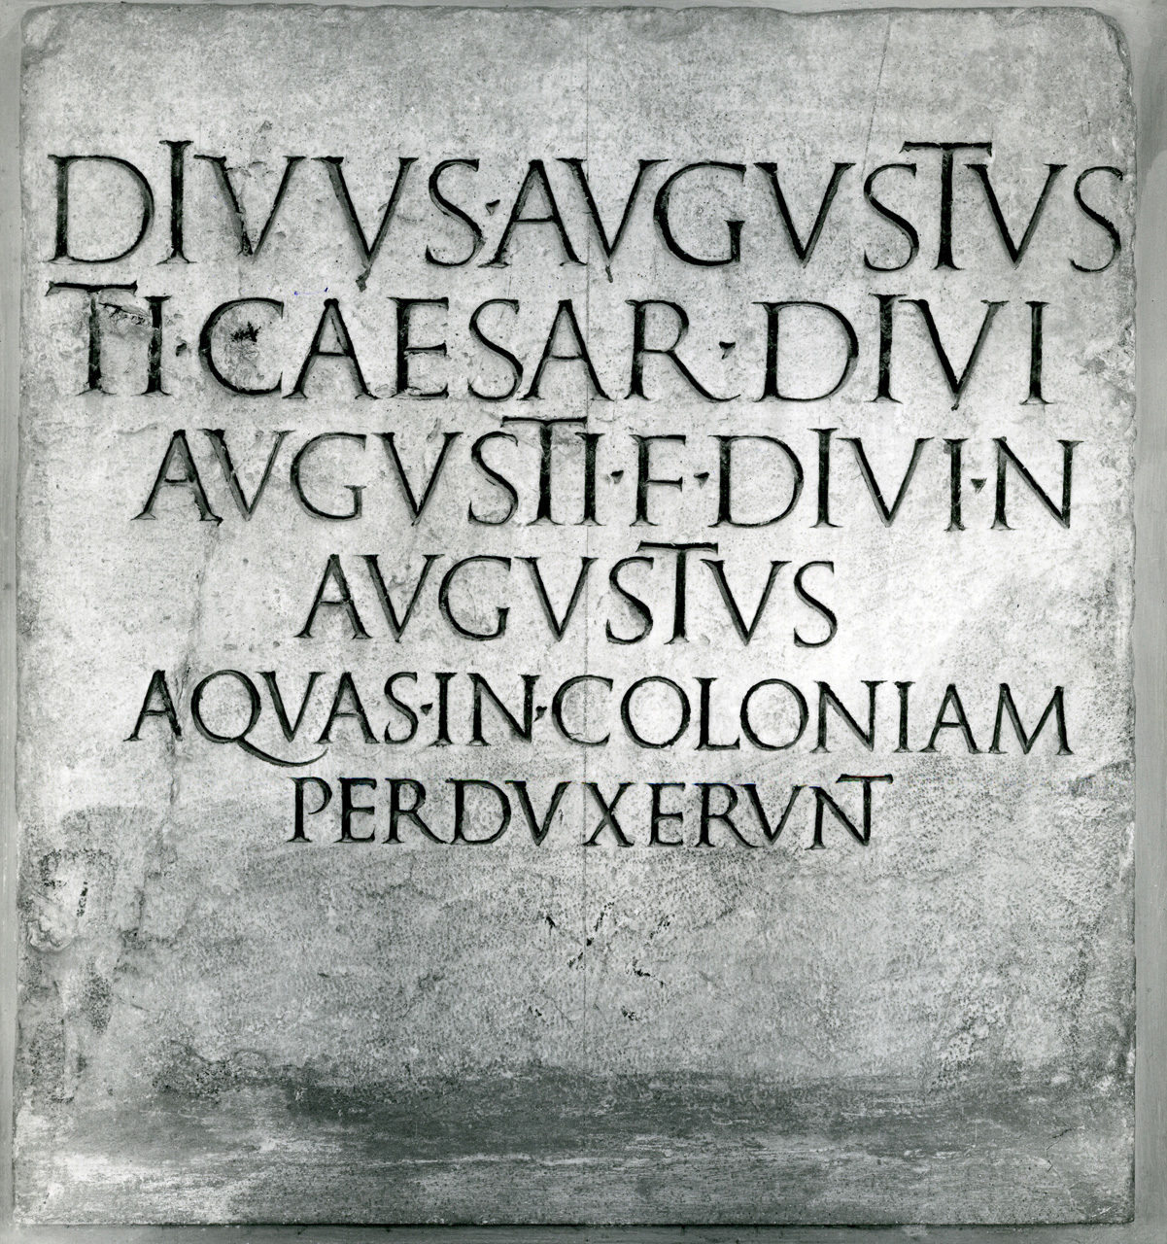

Slide 20
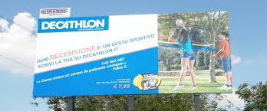

Slide 21
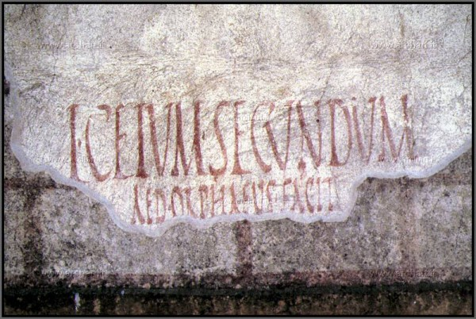

Slide 22
LEZIONE 2
Scritture librarie
utilizzate per copiare i libri
chiarezza, leggibilità
modulo regolare, allineamento, proporzioni
→ generalmente posate

Slide 23
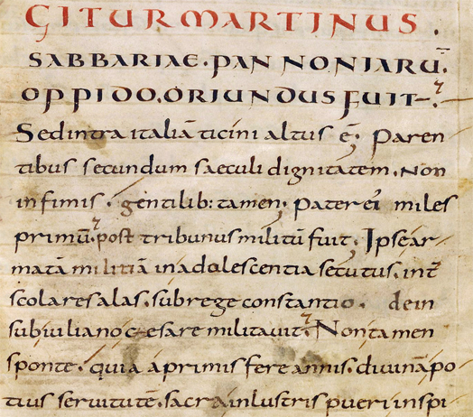

Slide 24
LEZIONE 2
Scritture documentarie
utilizzate per scrivere i documenti (testi di natura giuridica)
minori esigenze estetiche e di leggibilità
praticate da professionisti: carattere corporativo, esigenze di rapidità, corsive
sottoinsieme: scritture cancelleresche

Slide 25
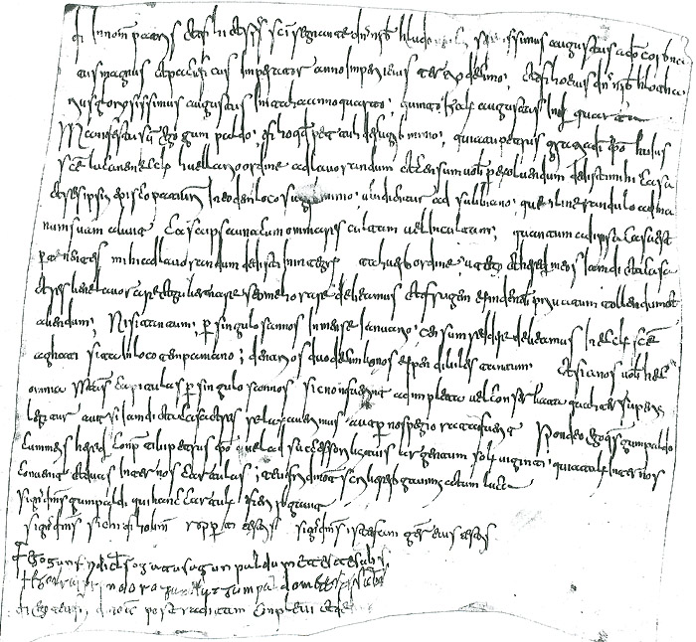

Slide 26
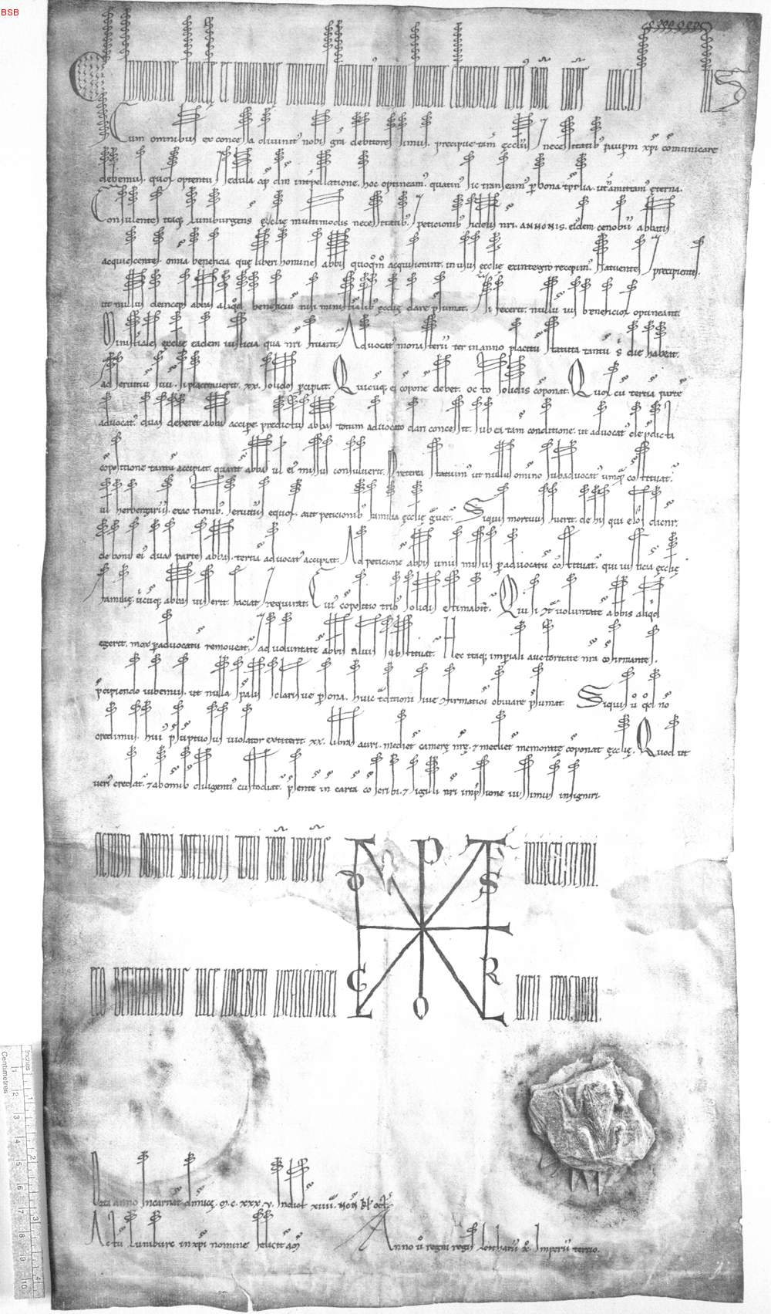

Slide 27
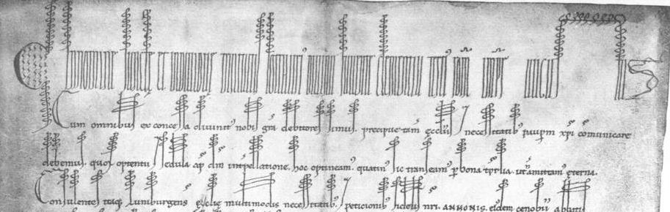

Slide 28
LEZIONE 2
Scritture usuali
utilizzate per i bisogni della vita quotidiana
il destinatario è lo scrivente stesso o una persona a lui vicina
conservazione a breve termine
qualsiasi scrivente pratica scritture usuali: livelli diversi di competenze grafiche

Slide 29
LEZIONE 2
Scritture elementari di base
modello di scrittura insegnato / appreso ai primi gradini dell’insegnamento elementare
più o meno corsive
rimangono le scritture dei semialfabeti

Slide 30
LEZIONE 2
Scrittura normale
modello / idea platonica di scrittura che ogni scrivente ha in mente quando scrive
ragioni culturali e/o estetiche portano ad allontanarsene più o meno

Slide 31
LEZIONE 2
TERMINOLOGIA PALEOGRAFICA
evoluzione della scrittura
canonizzazione
tipizzazione

Slide 32
LEZIONE 2
Canonizzazione
i cambiamenti nella scrittura sono tali da essere ripetuti nel tempo e nello spazio, sostituendo segni e forme precedenti
Tipizzazione
i cambiamenti nella scrittura rimangono circoscritti a uno specifico ambiente e/o a uno specifico periodo

Slide 33
LE ORIGINI
DELL’ALFABETO
LATINO

Slide 34
LEZIONE 2
Nascita dell’alfabeto latino:
- VII secolo a. C., Roma

Slide 35
ALFABETO GRECO
ALFABETO
ETRUSCO
ALFABETO
LATINO

Slide 36
ALFABETO GRECO
ALFABETO
ETRUSCO
ALFABETO
LATINO

Slide 37
LEZIONE 2
Nascita dell’alfabeto latino:
- VII secolo a. C., Roma
rimessa in discussione della questione:
falsità fibula prenestina
nuove scoperte e nuove datazioni di reperti
progressi dell’etruscologia

Slide 38
ALFABETO GRECO
- assenza nella lingua etrusca di G; alfabeto latino: C = C,G
ALFABETO
ETRUSCO
- idiomi italici: alfabeti derivati da quello etrusco
- scrittura etrusca: sinistrorsa o bustrofedica; punteggiatura intersillabica
ALFABETO
LATINO

Slide 39
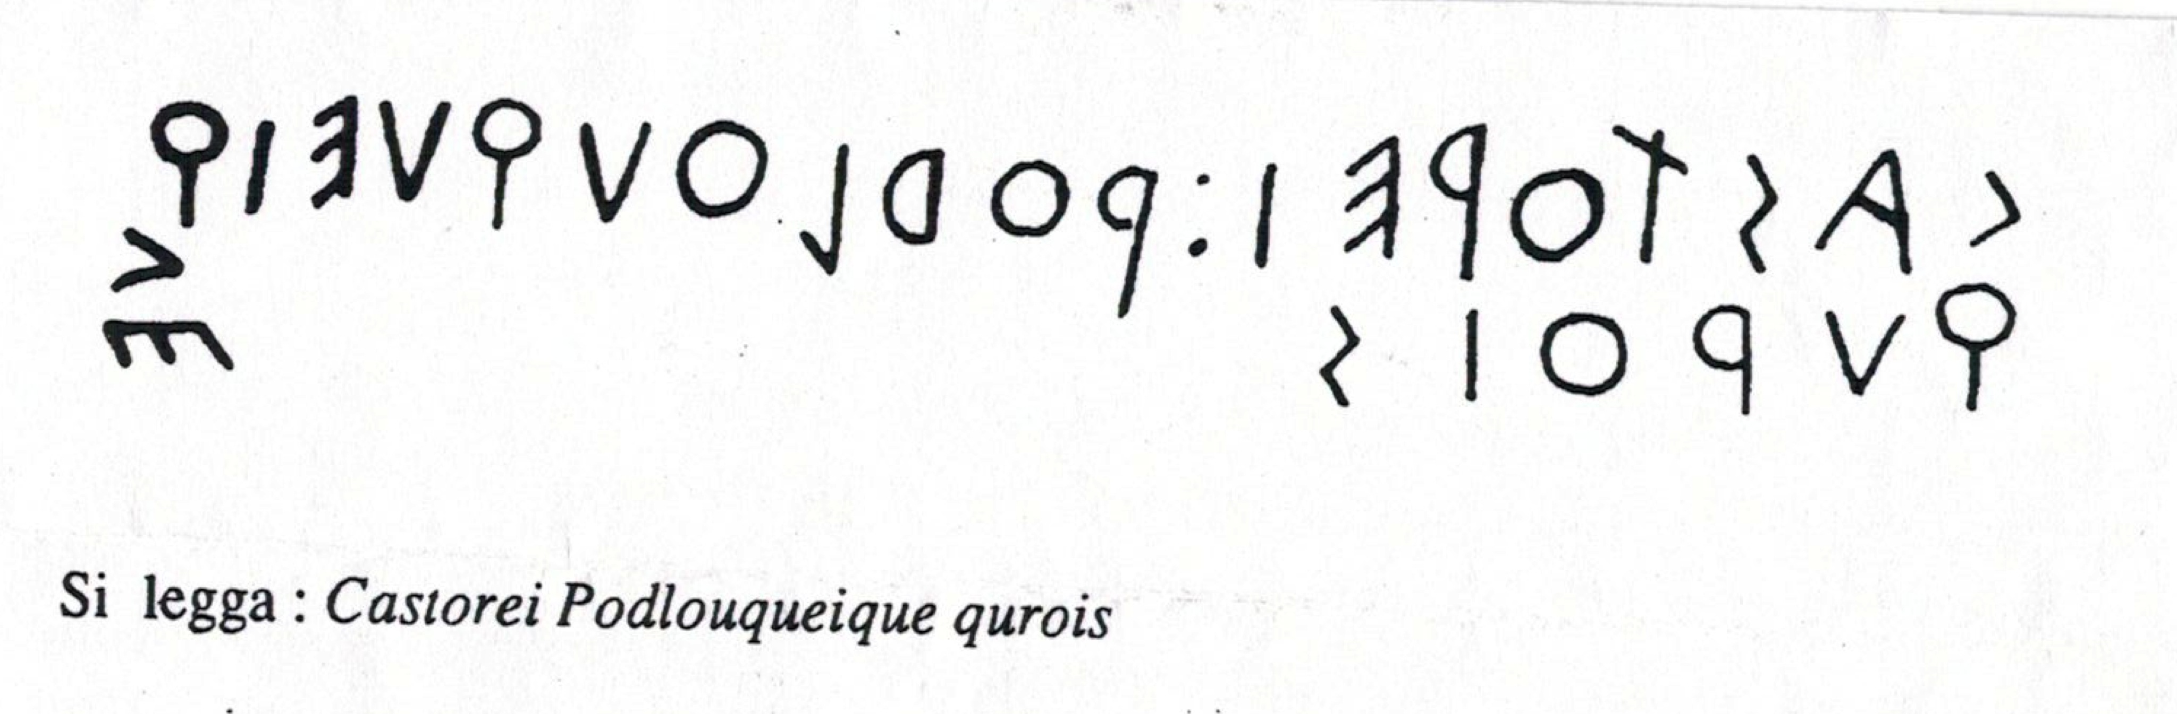
LEZIONE 2
scrittura sinistrorsa

Slide 40
LEZIONE 2
scrittura bustrofedica:
scrittura caratterizzata da un andamento
da sinistra a destra, da destra a sinistra,
di nuovo da sinistra a destra….
(come quello dei buoi che arano il campo)

Slide 41
- stessa sequenza delle lettere dell’alfabeto greco
ALFABETO GRECO
- particolarità linguistiche delle prime testimonianze
ALFABETO
ETRUSCO
ALFABETO
LATINO
- fonti letterarie

Slide 42
LEZIONE 2
Nascita dell’alfabeto latino:
- VII secolo a. C., Roma
figlio dell’alfabeto greco, fratello di quello
etrusco;
prime testimonianze: scritture esposte o
oggetti personali

Slide 43
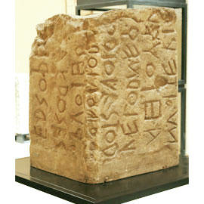
cippo del Foro
romano, VI sec.
a. C.

Slide 44
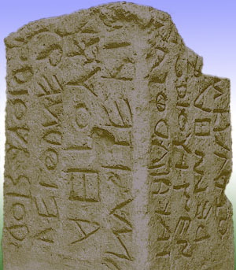

Slide 45
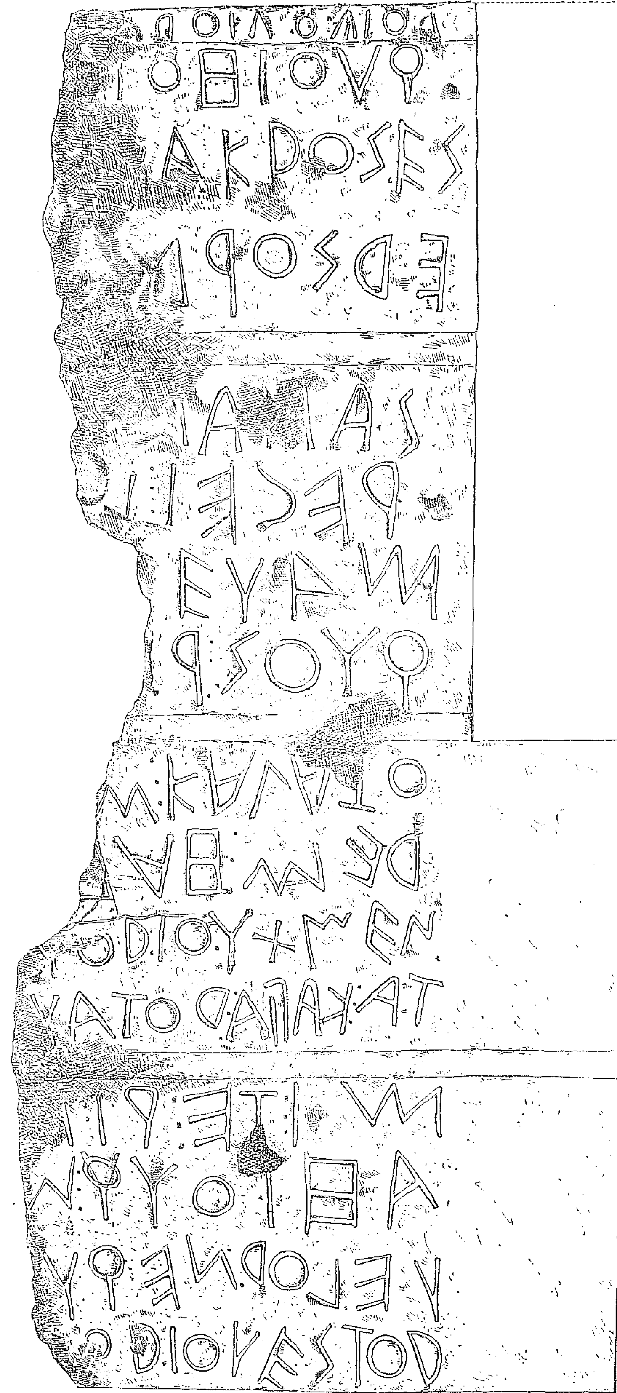

Slide 46
lamina bronzea di Lavinio, VI secolo a. C.

Slide 47
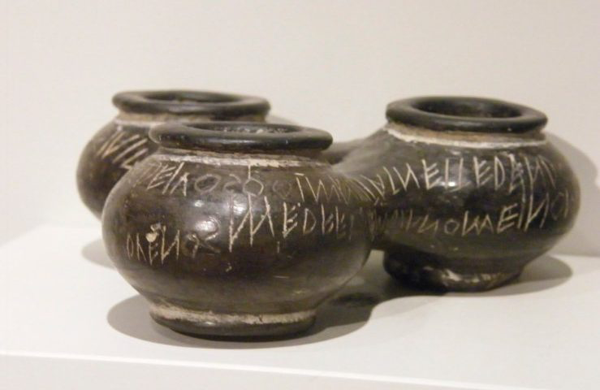
vaso di Duenos, metà V secolo a. C.

Slide 48
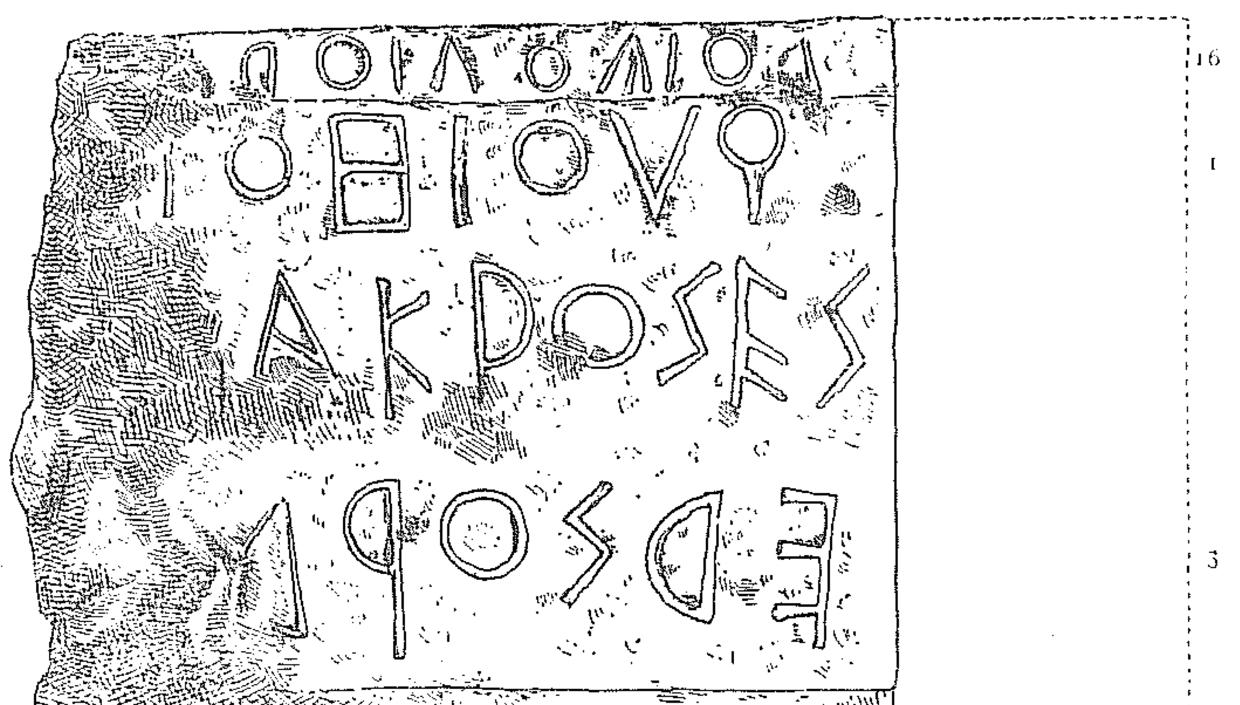
Steffens Tav. 1

Slide 49
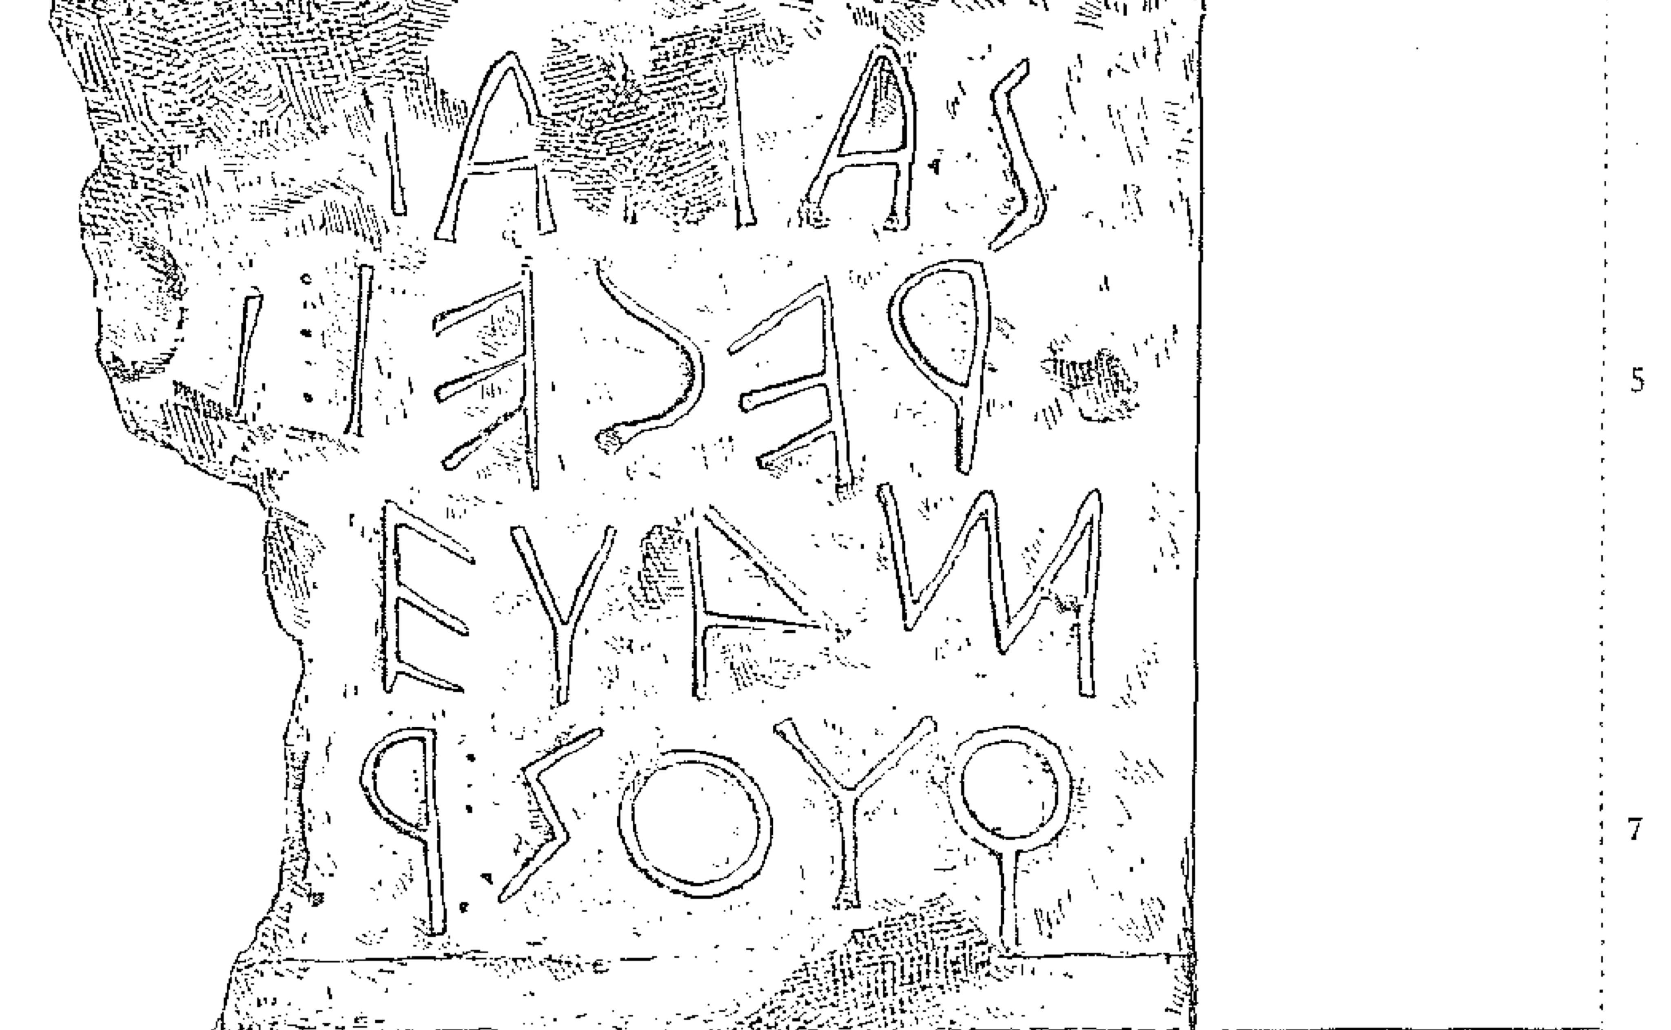

Slide 50
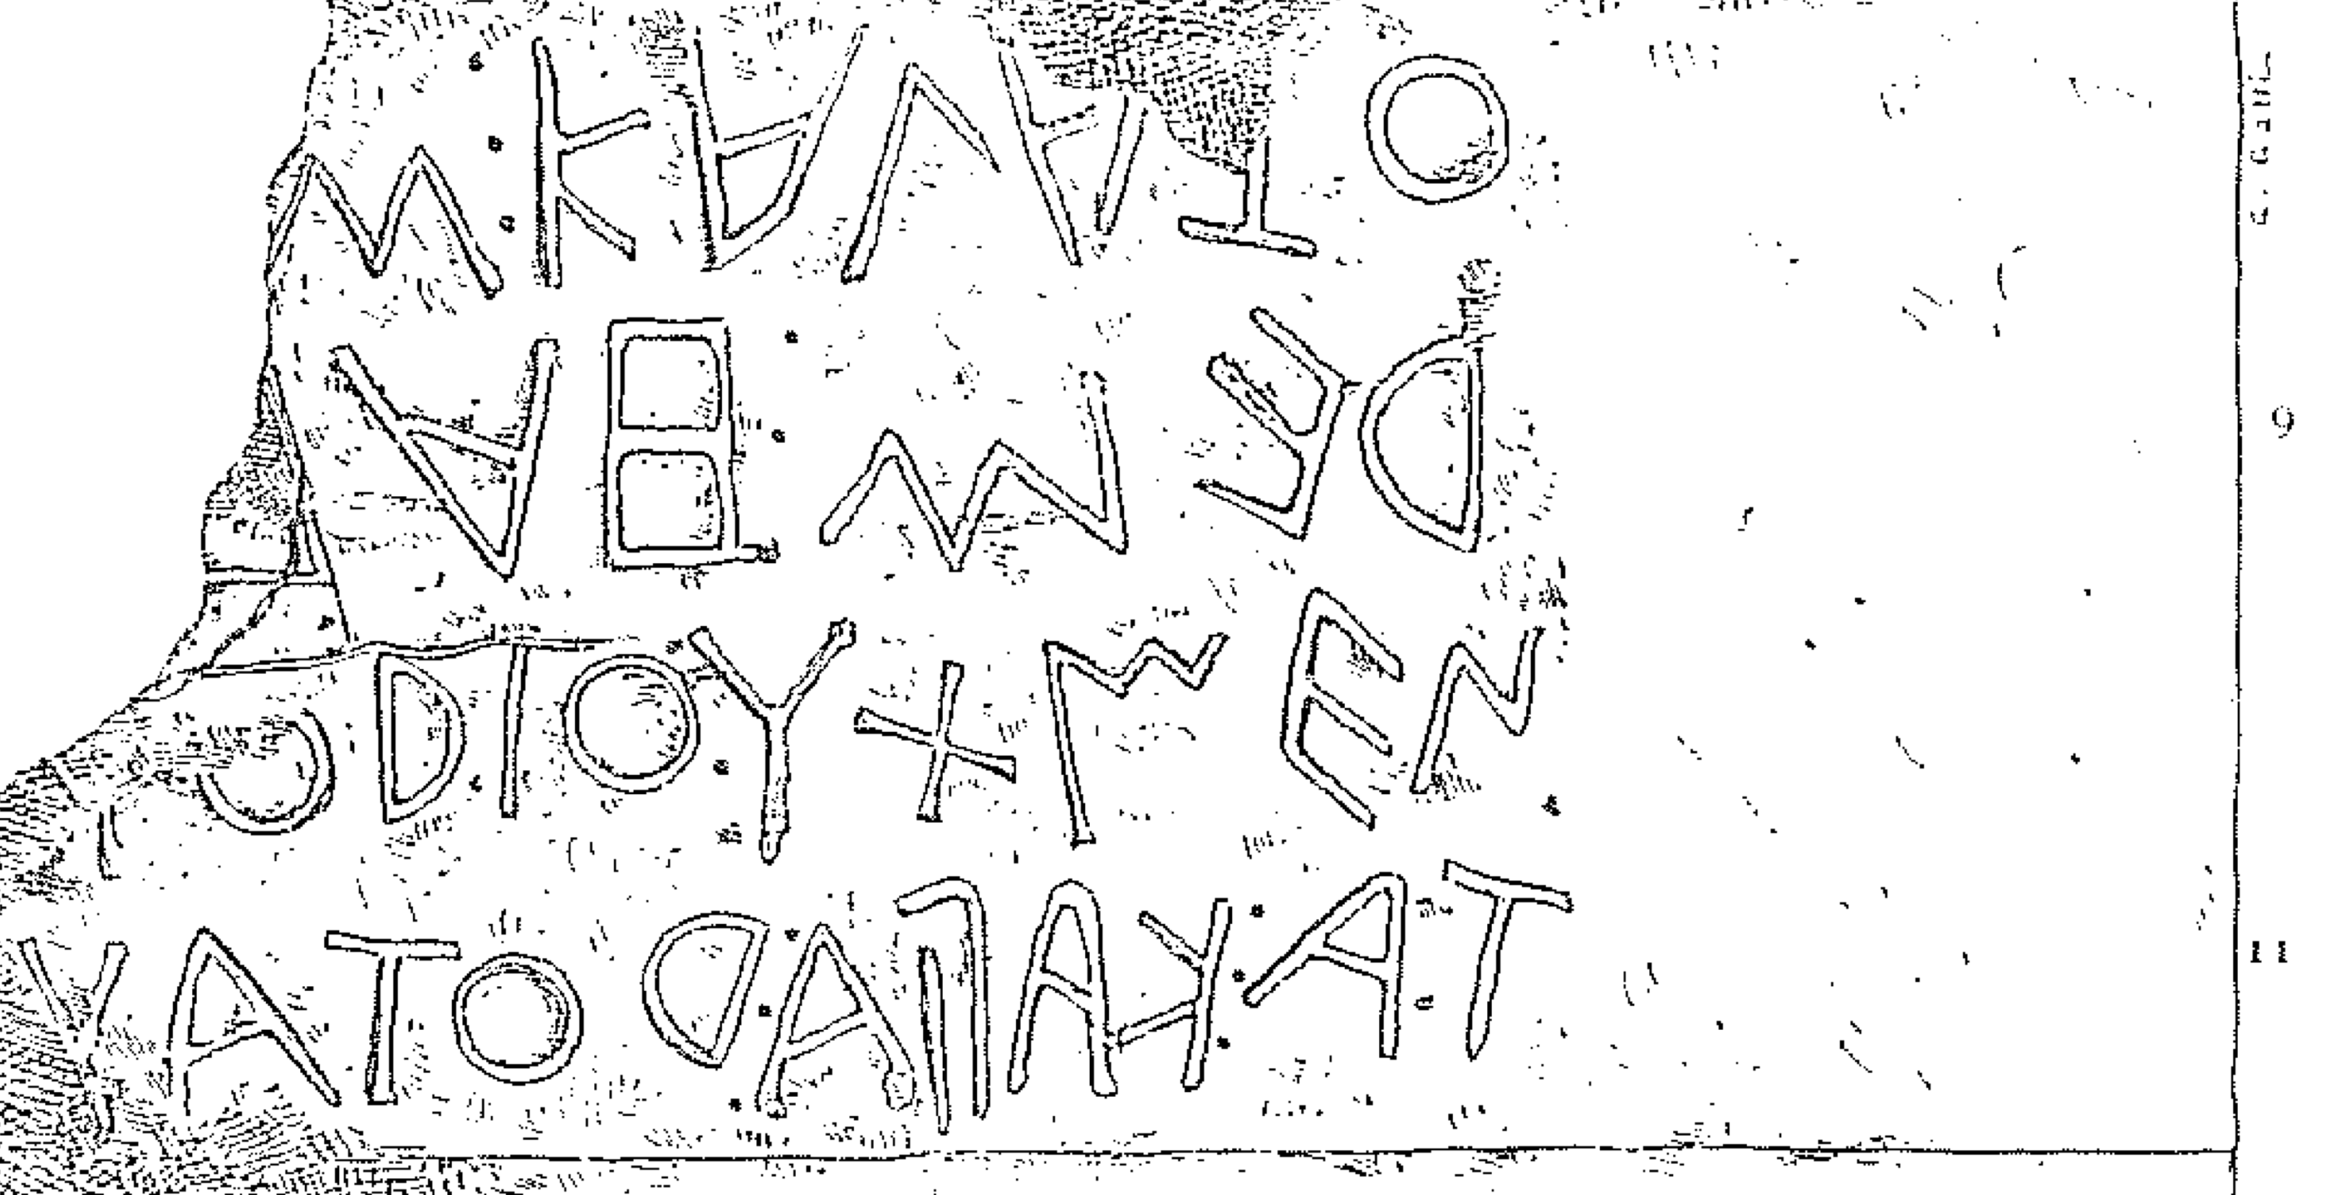

Slide 52
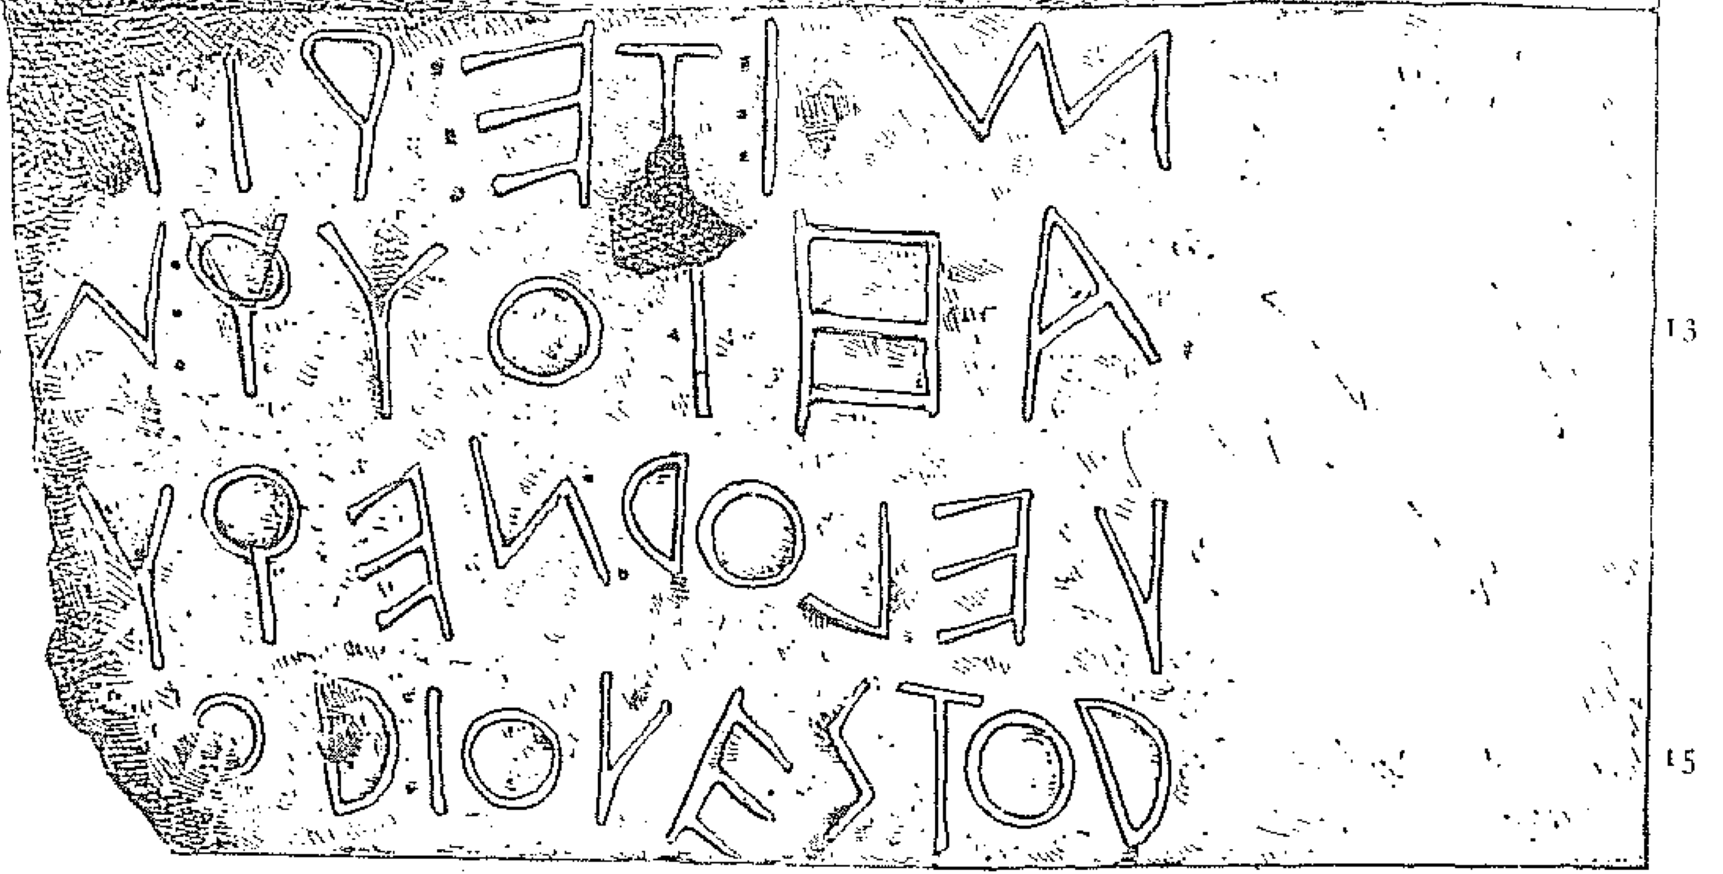

Slide 53
LEZIONE 2

Slide 54
LEZIONE 2
L’alfabeto latino delle origini:
- scrittura MAIUSCOLA → CAPITALE
mutatis mutandis, assomiglia alla scrittura di un bambino che inizia a scrivere
alla base di ogni successivo sviluppo della scrittura latina
- chi scriveva? scrittura: appannaggio di pochi
- come si scriveva?

Slide 55
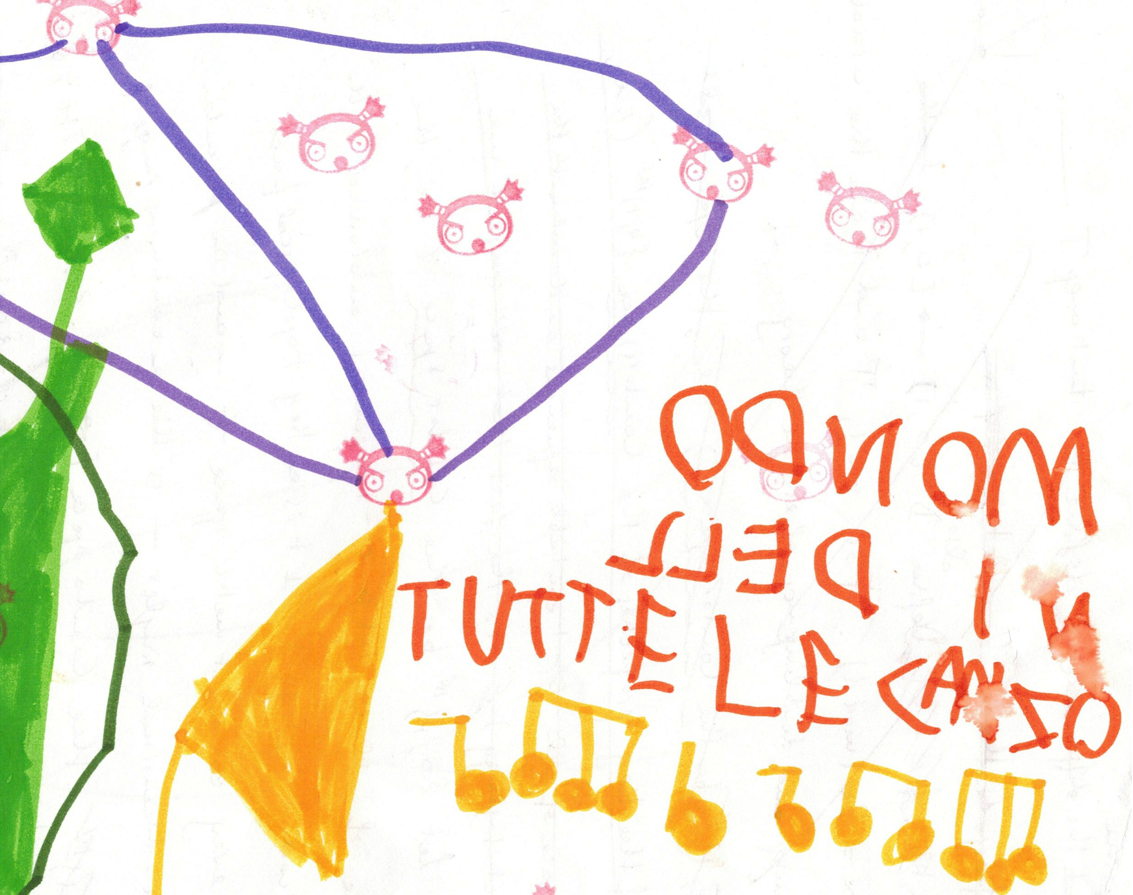
scrittura bustrofedica o sinistrorsa

Slide 56
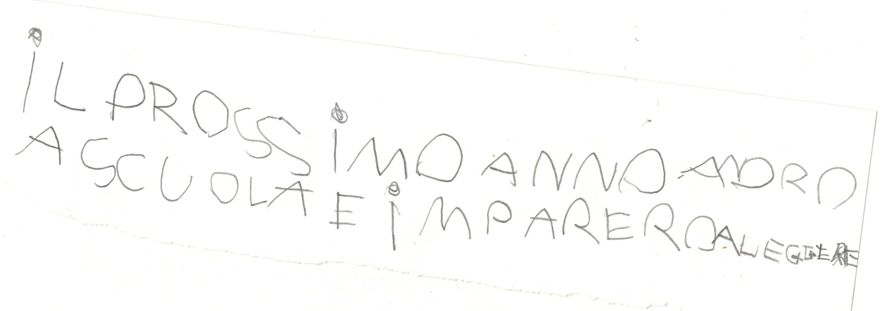
imperfetto controllo dello spazio

Slide 58
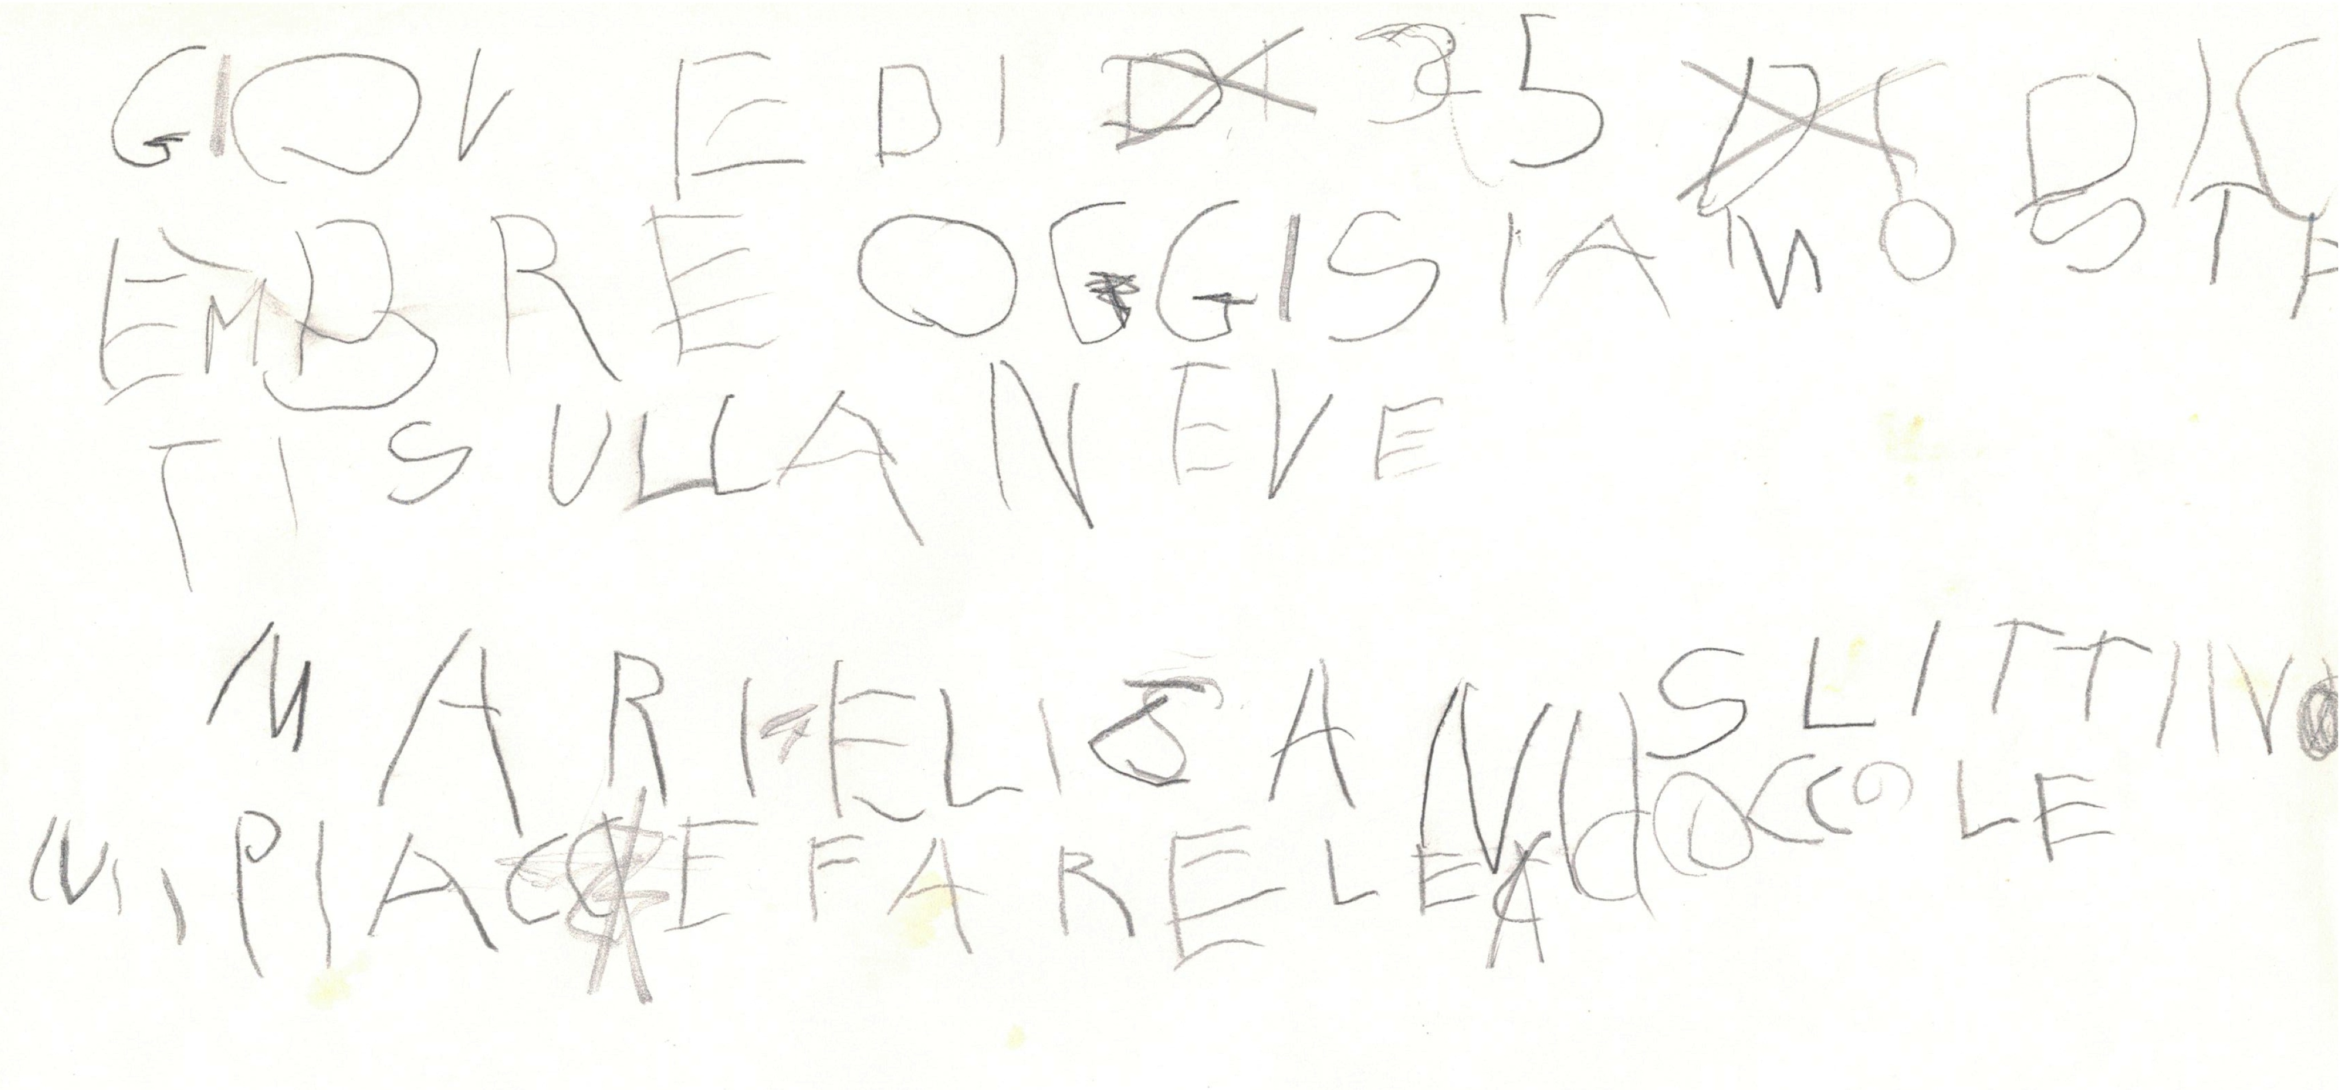
incertezze nell’allineamento e nella forma delle
lettere

Slide 59
LEZIONE 2
L’alfabeto latino delle origini:
- scrittura MAIUSCOLA → CAPITALE
mutatis mutandis, assomiglia alla scrittura di un bambino che inizia a scrivere
alla base di ogni successivo sviluppo della scrittura latina
- chi scriveva? scrittura: appannaggio di pochi
- come si scriveva? su che supporti?

